Slide 1
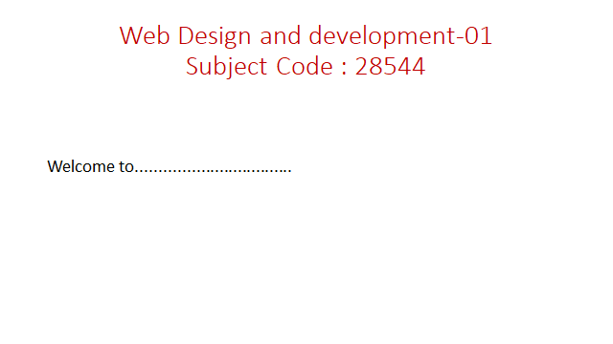

Slide 2
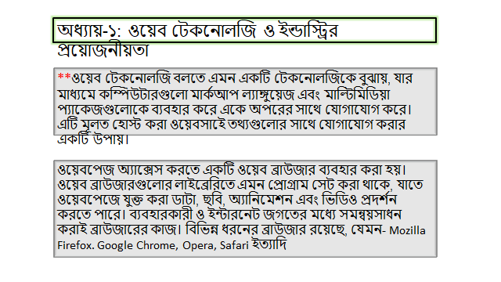

Slide 3
অধ্যায়-২: ইউআই/ইউএক্স এবং মার্কআপ ল্যাঙ্গুয়েজ
২.১ UI এবং UX ডিজাইন (UI and UX design) :
ইউআই (UI) ডিজাইন : UI-এর পূর্ণরূপ হলো User Interface বিভিন্ন ধরনের ওয়েবসাইট, আপ্লিকেশন বা ডিজিটাল প্রচারের ক্ষেত্রে ব্যবহারকারী যে ডিজাইন দেখতে পায়, সেটি-ই হলো User Interface.অন্যভাবে বলা যায়, কোনো একটি প্রডাক্ট বা ডিজিটাল প্রডাক্ট দেখতে কতটা সুন্দর ও আকর্ষণীয় হবে তার বাস্তব প্রেজেন্টেশন- ই হলো ইউআই (UI) ডিজাইন।
ইউএক্স (UX) ডিজাইন : ইউএক্স (UX) শব্দের অর্থ User Experience বা ব্যবহারকারীর অভিজ্ঞতা। যখন কোনো প্রডাক্ট, সার্ভিস বা সিস্টেমকে ডেভেলপ করার সময় ডেভেলপার ব্যবহারকারীর চাহিদাকে প্রাধান্য দেয়, অর্থাৎ ব্যবহারকারী তার গন্তব্যে সবচেয়ে সহজ ও সুন্দরভাবে পৌঁছাতে পারে, তখন তাকে ইউএক্স (UX) ডিজাইন বলে।

Slide 4
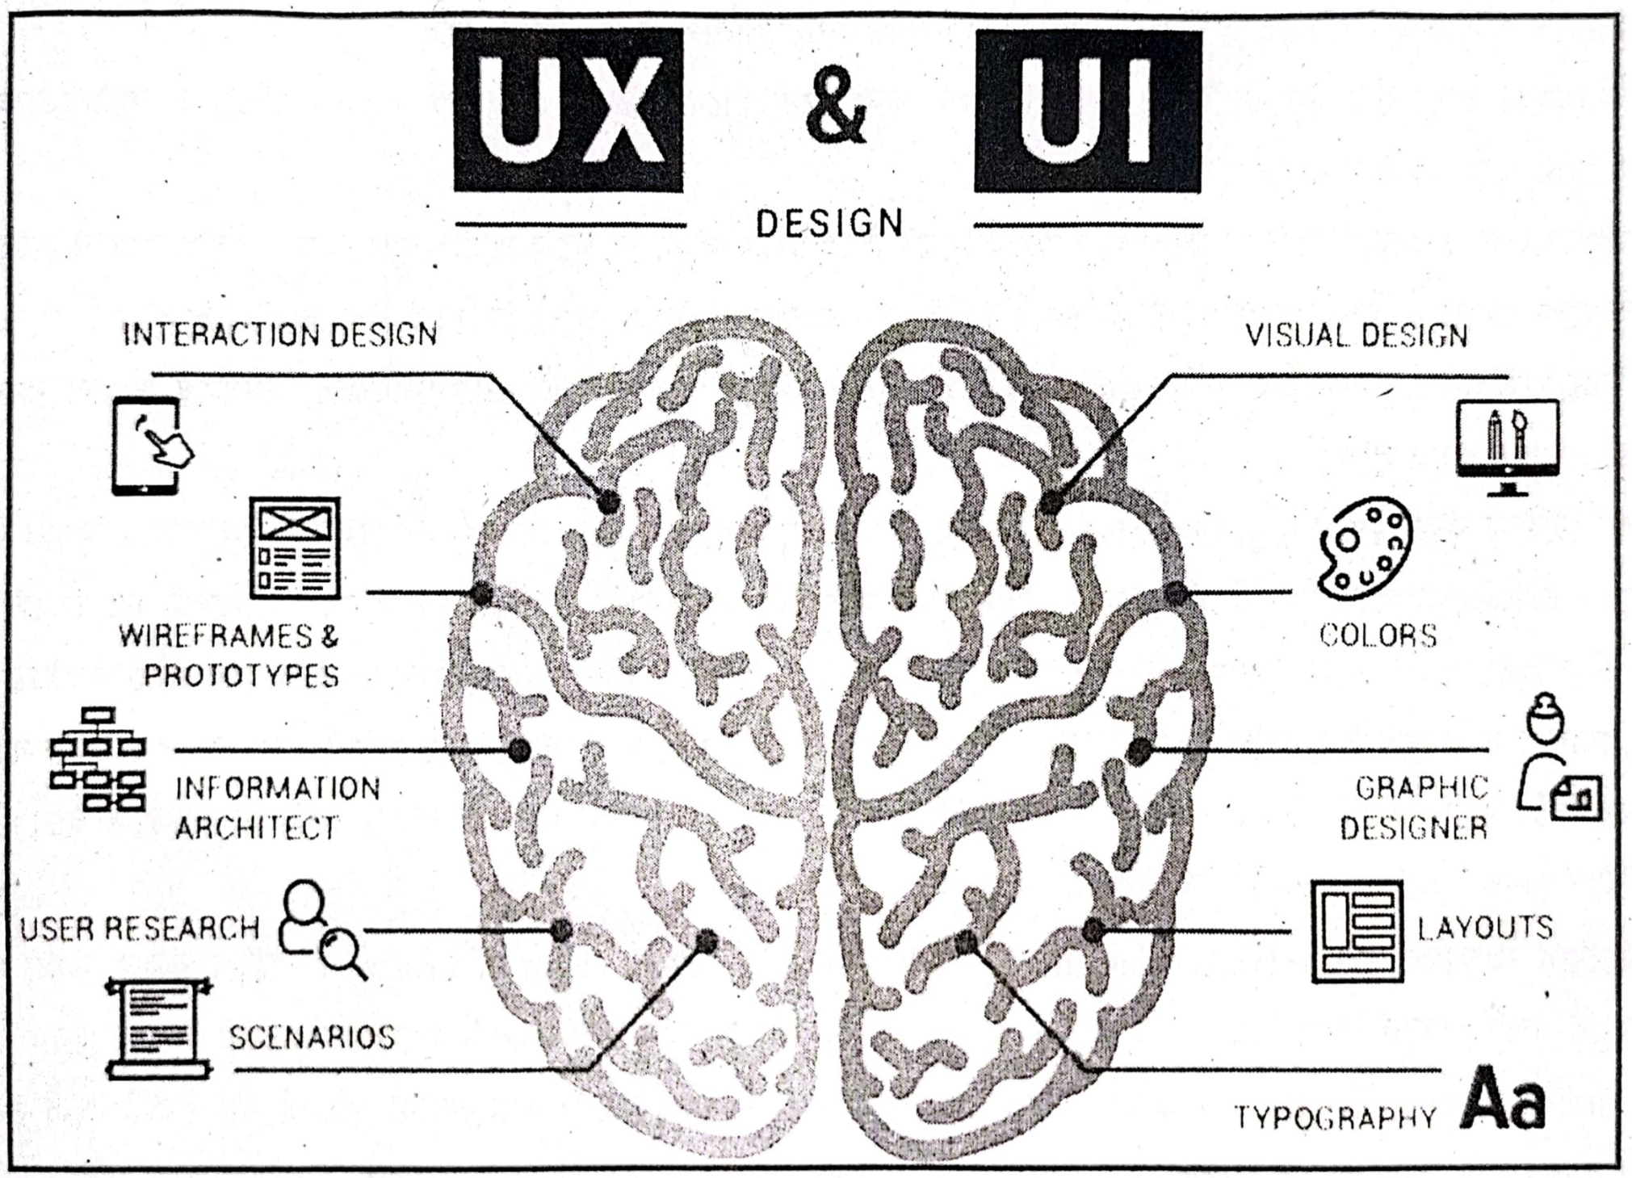
চিত্র : ২.১ UI ও UX ডিজাইন

Slide 5
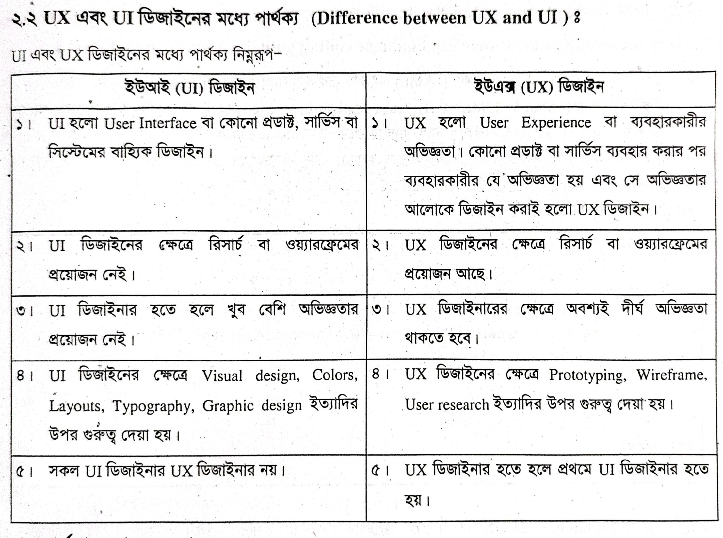

Slide 6
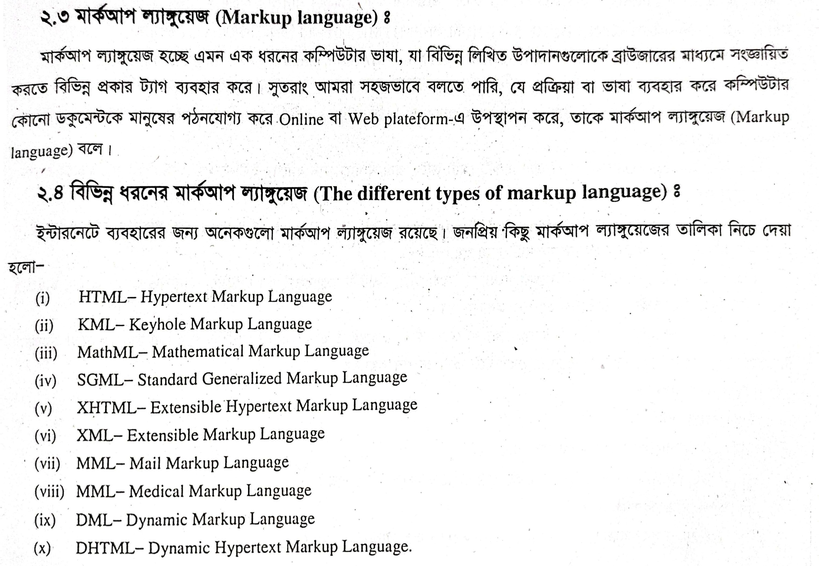

Slide 7
Table tag……..
<table> <tr> <th>Company</th> <th>Contact</th> <th>Country</th> </tr> <tr> <td>Alfreds Futterkiste</td> <td>Maria Anders</td> <td>Germany</td> </tr> <tr> <td>Centro comercial Moctezuma</td> <td>Francisco Chang</td> <td>Mexico</td> </tr> </table>

Slide 8
HTML Links - Syntax
The HTML <a> tag defines a hyperlink. It has the following syntax:
<a href="url">link text</a>
The most important attribute of the <a> element is the href attribute, which indicates the link's destination.
The link text is the part that will be visible to the reader.
Clicking on the link text, will send the reader to the specified URL address.

Slide 9
The <form> Element
The HTML <form> element is used to create an HTML form for user input:
<form>
.
form elements
.
</form>
The <input> Element
The HTML <input> element is the most used form element.
An <input> element can be displayed inany ways, depending on the type attribute.
Here are some examples:
Type | Description
<input type="text"> | Displays a single-line text input field
<input type="radio"> | Displays a radio button (for selecting one of many choices)
<input type="checkbox"> | Displays a checkbox (for selecting zero or more of many choices)
<input type="submit"> | Displays a submit button (for submitting the form)
<input type="button"> | Displays a clickable button

Slide 10
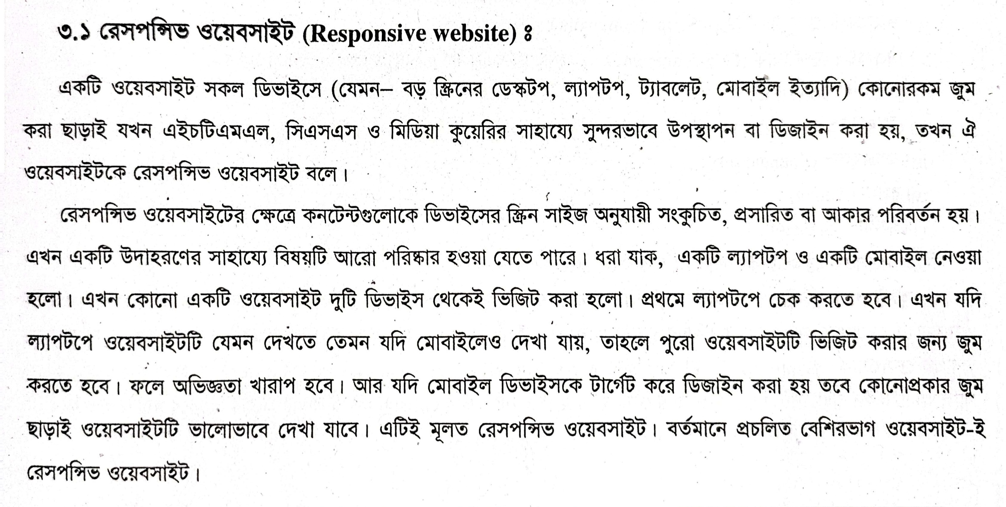
অধ্যায়-৩ : রেসপন্সিভ ওয়েবসাইট এবং ফ্রেমওয়ার্ক

Slide 11
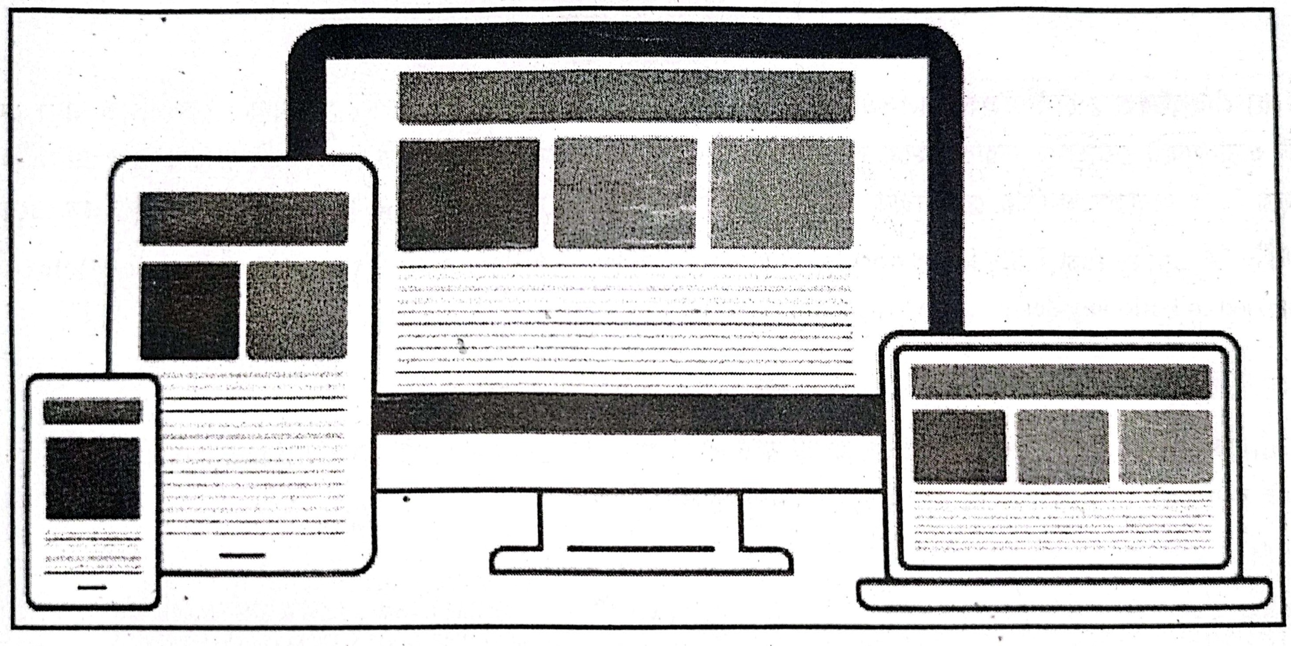
চিত্র : ৩.১

Slide 12
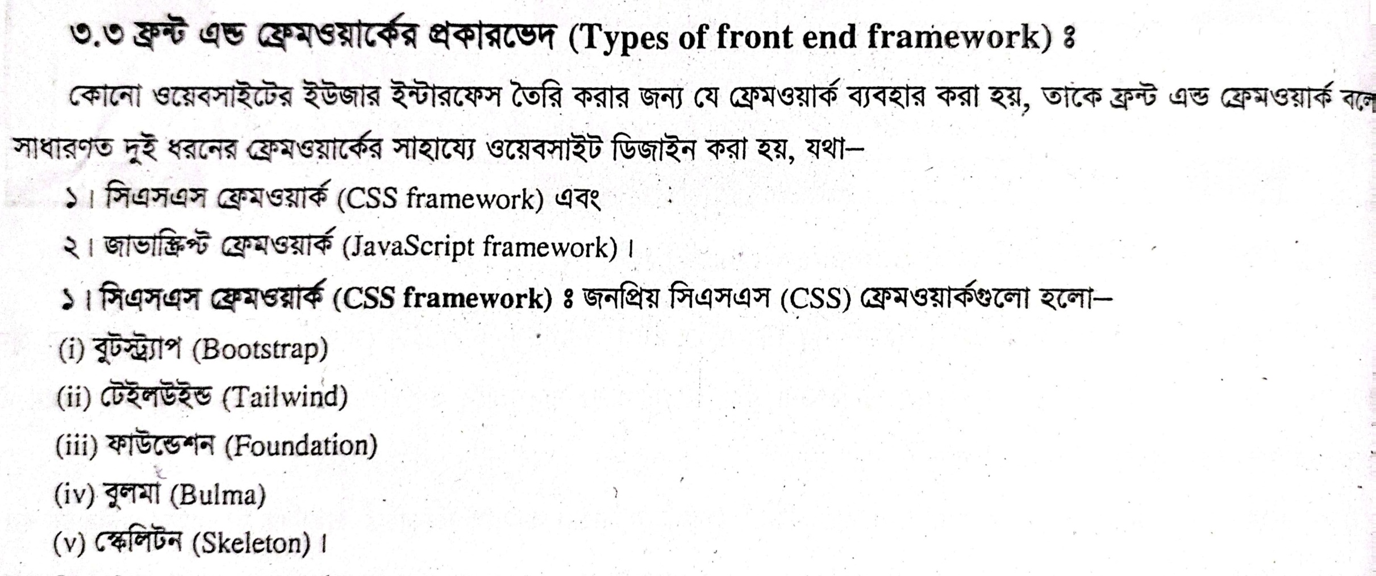
৩.২ ফ্রেমওয়ার্ক (Framework) :ফ্রেমওয়ার্ক একটি সাহায্যকারী কাঠামো, যেখানে সফটওয়্যার বা অ্যাপ্লিকেশন তৈরির বেসিক এবং শ্রমসাধ্য বিষয়গুলো পূর্বে থেকে তৈরি করা থাকে। সাধারণত ফ্রেমওয়ার্কগুলো বিভিন্ন কোম্পানি বা সিনিয়র ডেভেলপাররা কাজের সুবিধার জন্য তৈরি করে থাকেন। একটি ফ্রেমওয়ার্কের মধ্যে সাপোর্ট প্রোগ্রাম, কোড লাইব্রেরি, স্ক্রিপ্টিং ল্যাঙ্গুয়েজ ও অন্যান্য সহকারী ল্যাঙ্গুয়েজ থাকে। ফলে ডেভেলপার বা ডিজাইনাররা প্রডাক্টের বিভিন্ন চাহিদার দিকে বেশি গুরুত্ব দিতে পারে।

Slide 13
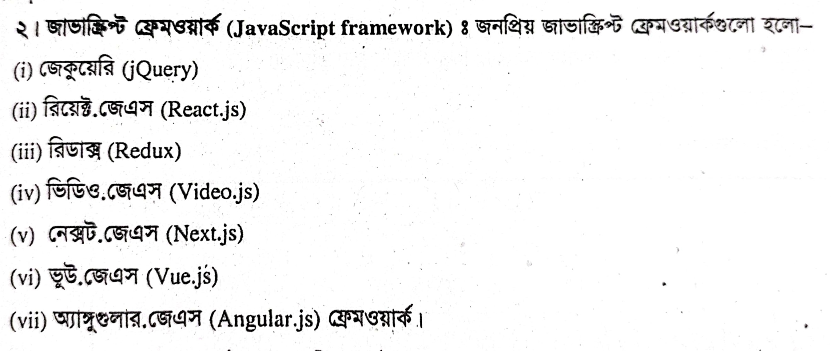

Slide 14
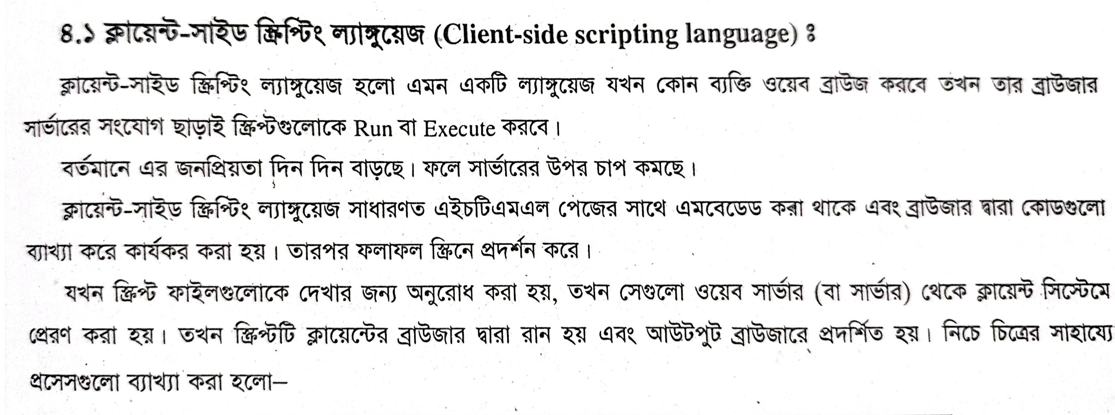
অধ্যায়-8 : ক্লায়েন্ট-সাইড স্ক্রিপ্টিং ল্যাঙ্গুয়েজ

Slide 15
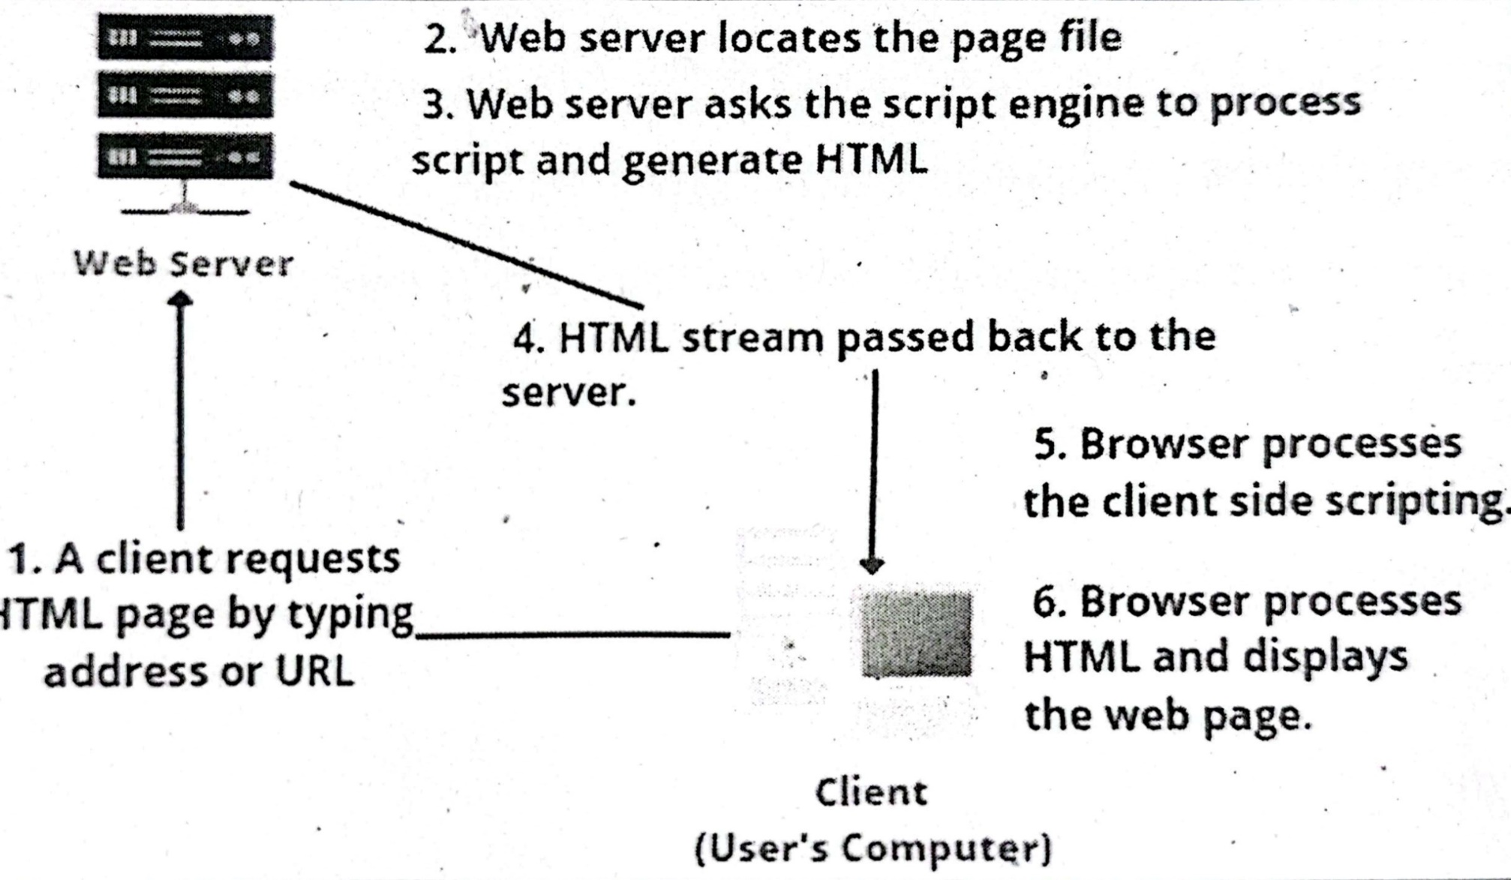
চিত্র : ৪.১ ক্লায়েন্ট-সাইড স্ক্রিপ্টিং ল্যাঙ্গুয়েজের কাজের প্রক্রিয়া

Slide 16
৪.২ জাভাস্ক্রিপ্টের গঠন (Structured of javaScript) :
জাভাস্ক্রিপ্ট হলো ক্লায়েন্ট-সাইড স্ক্রিপ্টিং ল্যাঙ্গুয়েজ। ক্লায়েন্ট-সাইড স্ক্রিপ্টিং ল্যাঙ্গুয়েজ হলো এমন একটি ল্যাঙ্গুয়েজ যখন কোন ব্যক্তি ওয়েব ব্রাউজ করবে তখন তার ব্রাউজার সার্ভারের সংযোগ ছাড়াই স্ক্রিপ্টগুলোকে Run বা Execute করবে। স্ক্রিপ্টিং ল্যাঙ্গুয়েজ হলো প্রোগ্রামিং ল্যাঙ্গুয়েজের সহজ ও সংক্ষিপ্ত রূপ। ওয়েবপেজে প্রোগ্রামিং-এর ব্যবহারের জন্য ক্লায়েন্ট-সাইড স্ক্রিপ্টিং ল্যাঙ্গুয়েজের উদ্ভাবন করা হয়। বর্তমানে ওয়েবসাইট তৈরি করতে হলে অবশ্যই স্ক্রিপ্টিং ল্যাঙ্গুয়েজ ভালোভাবে জানতে হবে। আর ক্লায়েন্ট-সাইডল্যাঙ্গুয়েজের মধ্যে শীর্ষে আছে জাভাস্ক্রিপ্ট। জাভাস্ক্রিপ্টকে ওয়েবের মাতৃভাষা বলা হয় । HTML ও CSS ব্যবহার করে সাধারণ ওয়েবসাইট তৈরি করা যায়। তবে দ্রুতগতির ও ইন্টারঅ্যাকটিভ ওয়েবপেজ তৈরিকরতে জাভাস্ক্রিপ্টের বিকল্প নেই।
জাভাস্ক্রিপ্টের ব্যবহার :
(i) লোডিং ছাড়াই ওয়েবপেজ দেখানোর জন্য
(ii) ফর্ম ভ্যালিডেশন
(iii) পপ আপ উইন্ডো
(iv) ঘড়ি তৈরি
(v) মাউস ট্রেইলারস্ (Site ব্রাউজ-এর সময় মাউস-এ সৃষ্ট অ্যানিমেশন )
(vi) ড্রপডাউন মেনু
(vii) স্লাইড শো
(viii) চলন্ত খবর
(ix) অ্যালার্ট ম্যাসেজ ইত্যাদি ।

Slide 17
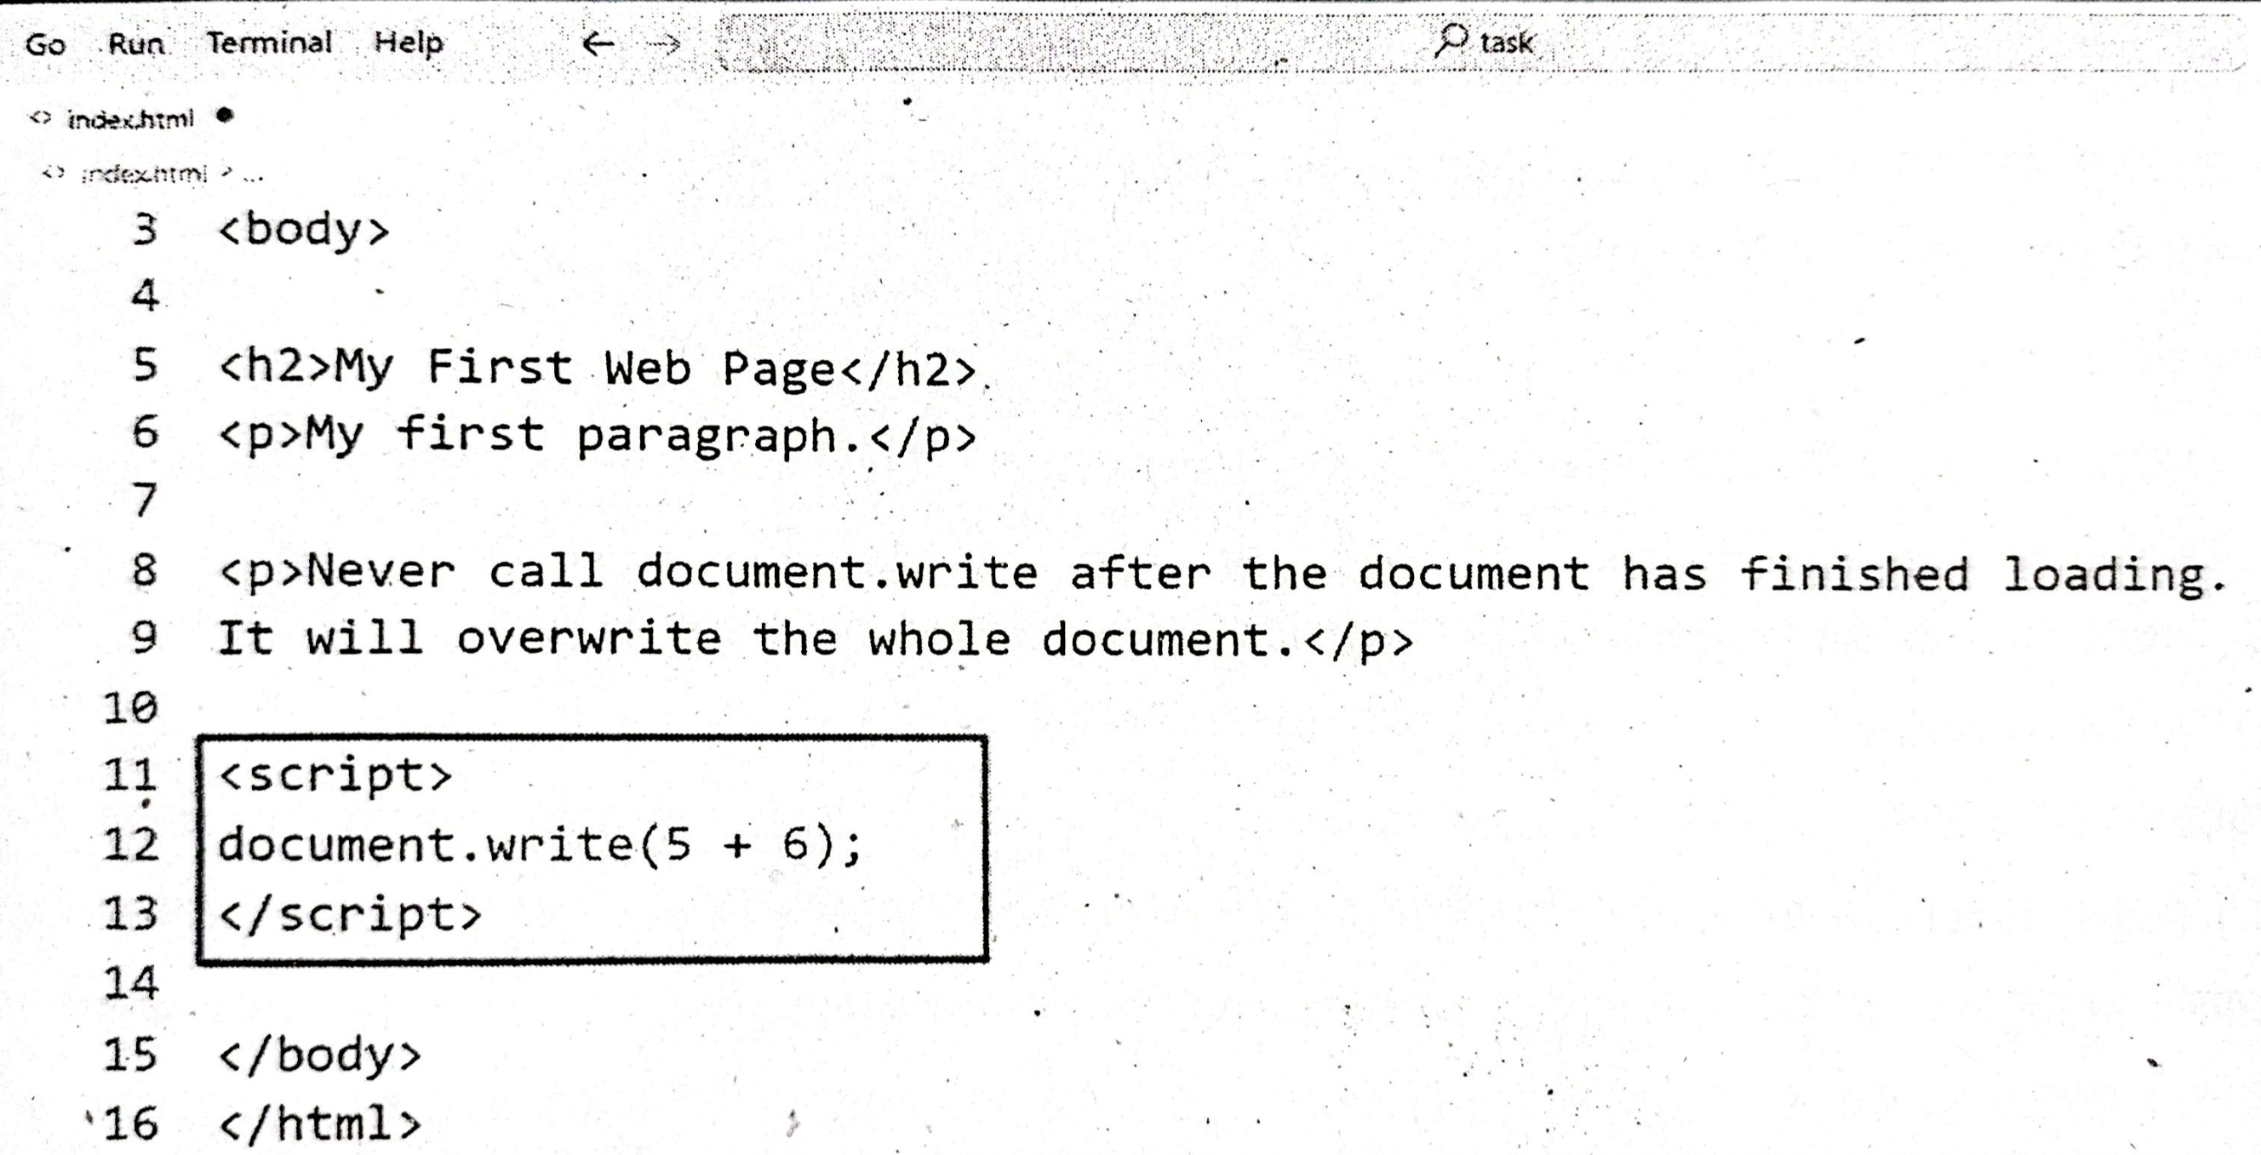
জাভাস্ক্রিপ্টের স্ট্রাকচার : জাভাস্ক্রিপ্টের কাজ HTML পেজের মধ্যে বা বাইরে উভয় জায়গাতেই করা যায়। HTML পেজের মধ্যে ব্যবহার করতে চাইলে <script> ... </script> ট্যাগ ব্যবহার করে কোডগুলো লিখতে হবে। যেমন :

Slide 18
অধ্যায়-৫ : সার্ভার সাইড স্ক্রিপ্টিং ল্যাঙ্গুয়েজ পিএইচপি
৫.১ পিএইচপি (State PHP)
পিএইচপি (PHP)-এর পূর্ণরূপ Hypertext Preprocessor এটি একটি সার্ভার-সাইড স্ক্রিপ্টিং ল্যাঙ্গুয়েজ, যা নিয়ে Dynamic web পেজ তৈরি বা Web development করা হয়। PHP-এর কাজ শুরু হয়েছিল 1994 সালে এবং বর্তমানে PHP-এর ভার্শন 8.1.20 (8 June 2023)। Dynamic website তৈরির জন্য অন্যান্য ল্যাঙ্গুয়েজের চেয়ে PHP বাংলাদেশে বেশি ব্যবহৃত হচ্ছে। এটি খুবই জনপ্রিয় একটি ওপেন সোর্স ল্যাঙ্গুয়েজ। ওপেন সোর্স বলতে বুঝায় এটি টাকা দিয়ে কিনতে হয় না। PHP যে কেউ ব্যবহার করতে পারে। এজন্য কোনো ধরনের লাইসেন্স ফি লাগবে না। আবার কেউ ইচ্ছে করলে এটিকে নিজের মতো কাস্টমাইজ করতে পারবে। সকল ধরনের Online application সফটওয়্যার PHP দিয়ে খুবই সহজে তৈরি করা যায় এবং এটি খুবই User friendly. PHP হলো একটি Full featured programming language এবং এটি ডাটাবেসের সাথে খুব সহজে ব্যবহার করা যায়।PHP হলো সার্ভার-সাইড ল্যাঙ্গুয়েজ। যেহেতু সার্ভার-সাইড সেহেতু এটি সার্ভারেই রাখতে হবে এবং সার্ভার রান করবে।PHP- কে রান করানোর জন্য কোনো কম্পাইলারের প্রয়োজন নেই। কম্পাইলারের প্রয়োজন হয় C, Java ইত্যাদি প্রোগ্রাম রানকরানোর জন্য । তাই একটা স্ক্রিপ্ট লিখে ওয়েব সার্ভারে রাখলেই কাজ শেষ এবং তা রান করবে।PHP-কে তৈরি করা হয়েছে HTML এর সাথে ব্যবহার উপযোগী করে। PHP, HTML-এর ভিতরে এমবেডেড হতে পারেআবার External file হিসেবেই ব্যবহার করা যায়।

Slide 19
PHP-এর প্রয়োজনীয়তা :
PHP একটি সার্ভার সাইড স্ক্রিপ্টিং ল্যাঙ্গুয়েজ। এটি মূলত ডায়নামিক ওয়েবসাইট তৈরির জন্য ব্যবহৃত হয়। বর্তমানে Web development-এর জন্য এটি অত্যন্ত জনপ্রিয় ল্যাঙ্গুয়েজ। সারাবিশ্বে রয়েছে ব্যাপক জব চাহিদা এবং অনেক আকর্ষণীয় বেতন।বর্তমানে অনেক শিক্ষিত জনগোষ্ঠী PHP প্রোগ্রামিং শিখে ঘরে বসে হাজার হাজার ডলার উপার্জন করছে। PHP-এর সাথে MySQL.Oracle ইত্যাদি ডাটাবেস সংযুক্ত করে যে-কোনো Application তৈরি করা যায়। PHP প্রোগ্রামাররা তাদের অভিজ্ঞতার মাধ্যমে খুব সহজে সফটওয়্যার ইঞ্জিনিয়ার হতে পারে। কিছু কিছু কোম্পানি PHP Developer দের সরাসরি সফটওয়্যার হিসেবে নিয়োগ দেয়।
PHP ল্যাঙ্গুয়েজের সুবিধা :
(1)PHP Open source ও User friendly ল্যাঙ্গুয়েজ।
(ii) PHP ল্যাঙ্গুয়েজের Syntax শেখা সহজ এবং খুব দ্রুত ওয়েবসাইট ডেভেলপ করা যায় ।
(iii) এটি সব ধরনের অপারেটিং সিস্টেমে সাপোর্ট করে ।
(iv) খুব সহজে Apache ও MySQL-এর সাথে ইন্টারফেসিং করা যায়।
(v) PHP সিস্টেমকে Slow করে না। ফলে খুব দ্রুত লোড হয় ।(vi) এটি Object oriented programming সাপোর্ট করে ।
(vii)এটি Secured language.
(viii) PHP debugger engine দ্বারা খুব সহজে Error ডিটেক্ট করা যায় ।

Slide 20
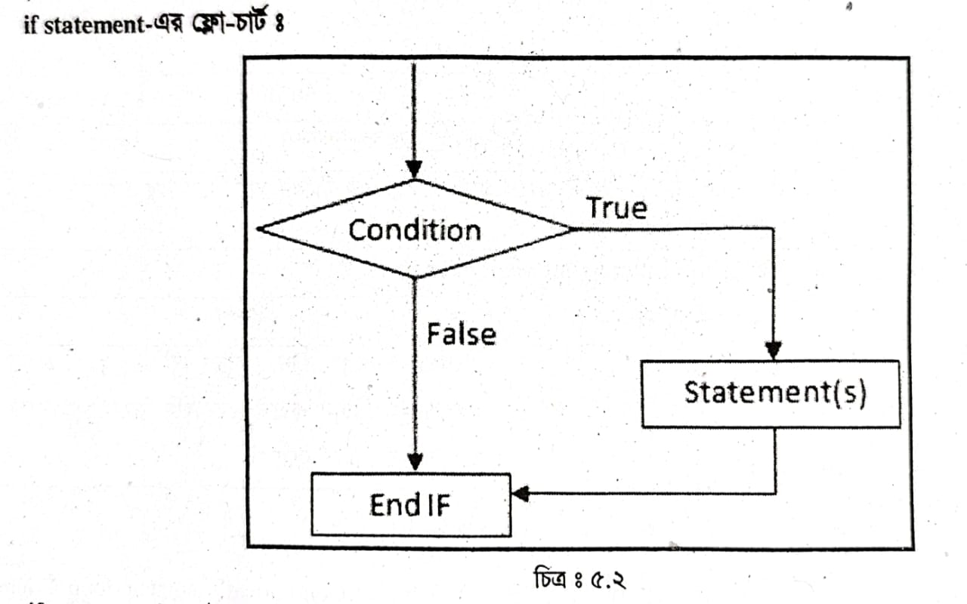
৫.৬ if, if... else, nested if ... else, switch, for loop, while loop, foreach loop কন্ট্রোল স্ট্রাকচার (Control structure of PHP)
if statement : 'যদি' শর্তসাপেক্ষে কোনো Statement সম্পাদনের প্রয়োজন হলে if statement ব্যবহৃত হয়। Condition যদি সত্য হয় তবে if-এর সাথে সংশ্লিষ্ট স্টেটমেন্টগুলো নির্বাহ হবে। Condition মিথ্যা হলে সংশ্লিষ্ট স্টেটমেন্টগুলো Skip হয়ে প্রোগ্রামের পরবর্তী অংশে ধাবিত হবে। if statment-এর Syntax:if (condition)statements;if statement-এর ফ্লোচার্ট :
if statement ব্যবহার করে প্রোগ্রাম :
<?php
$ a = 20 ;
$ b = 10
if($a > $b){
echo $a." is the largest number";Output:20 is the largest number}?>

